Slide 1



PROPUESTA
FOCUS GROUP DIRIGIDO AL
COMITÉ EXPERTO ASESOR
Noviembre, 2023

Slide 2
Análisis comparativo de elaboración de visiones estratégicas
A través del Análisis Comparativo de visiones estratégicas internacionales en los ámbitos de desarrollo sostenible e infraestructura, se identificó una estructura común de las visiones estratégicas, que considera:
Drivers: factores contextuales nacionales e internacionales/megatendencias (cambio climático, envejecimiento de la población, entre otras.)
Ambiciones: visión, imagen guía, hacia donde nos dirigimos como país.
Dimensiones estratégicas: desafíos y oportunidades para lograr el estado deseado (ejemplos: descarbonización, equiparar competitividad de territorios, diversificación de actividades económicas, calidad de vida, entre otros). Podrían bajar a nivel de directrices.
Esta presentación se enfocará en los ‘Drivers’, entregando antecedentes de apoyo a la discusión.

Slide 3
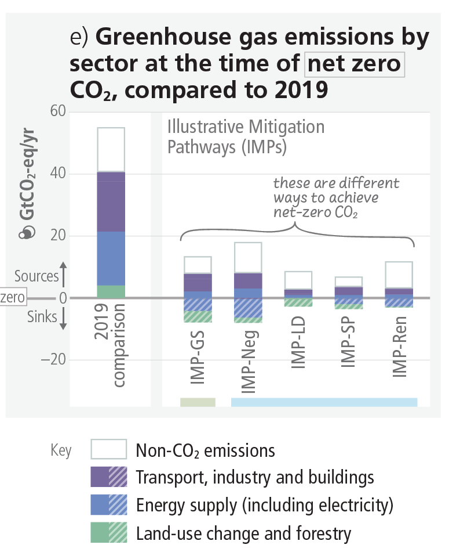
Megatendencias
Cambio climático

Slide 4
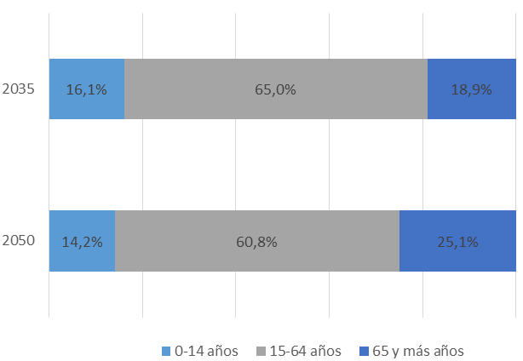
Megatendencias
Dinámicas demográficas
Incremento de la población – Escenarios medios de proyección estiman una población mundial de 9.9 billones de habitantes al 2055 (Ritchie et al., 2023).
Tendencia a la concentración urbana.
Migraciones.
Envejecimiento de la población.
Relevo generacional.
Composición pirámide demográfica proyectada
Fuente: Elaboración propia en base a estadísticas INE, CENSO 2017.
Fuente: Banco Mundial

Slide 5
Megatendencias
Variaciones en la estructura económica global
Cambio de la “constelación” geopolítica mundial, aparición de nuevos actores relevantes.
Concentración de riquezas y aumento de inequidades.
Cambios tecnológicos y en la estructura laboral (digitalización de economía, industria 4.0).
Descarbonización y economía circular.
Disrupciones geopolíticas y culturales, pandemias y en cadenas de suministro global.
Fuente: OCDE data, Real GDP long-term forecast

Slide 6
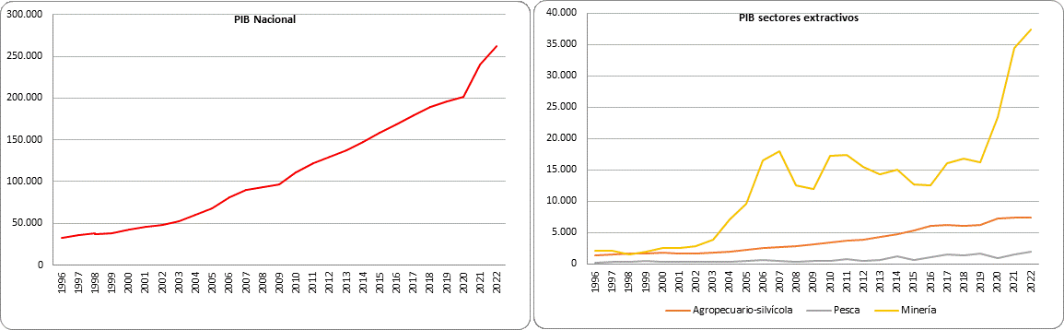
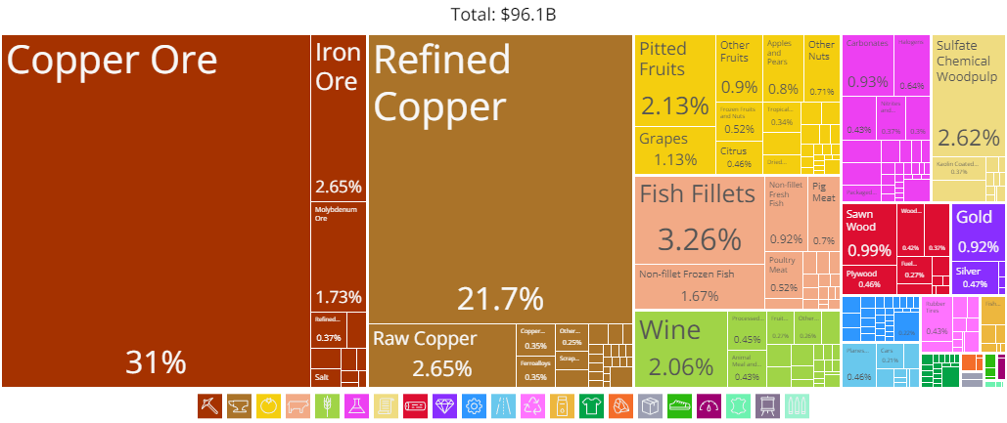
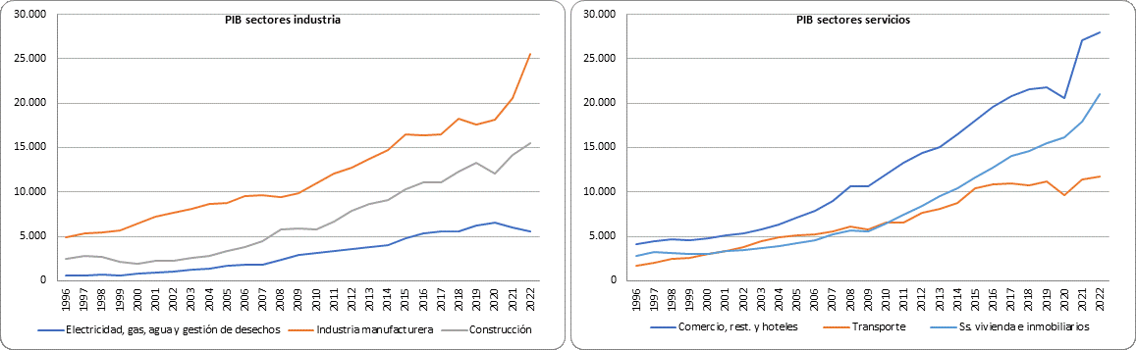
Síntesis de estructura productiva de chile

Slide 7


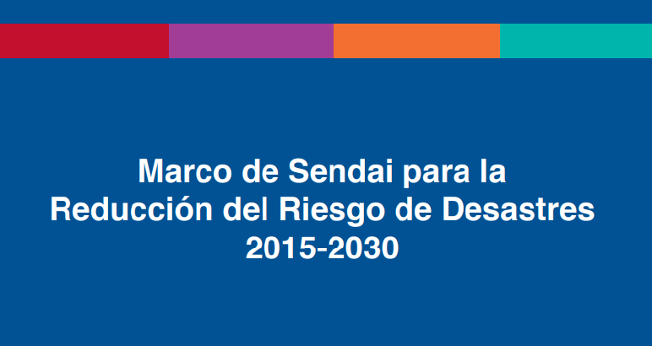
Marco de gobernabilidad
Agendas globales e institucionalidad Chilena
Construcción de consensos internacionales y dentro de los países:
Ley Marco de Cambio Climático.
Proceso de Fortalecimiento de la Regionalización.
Modificación al código de aguas, ley que regula saneamiento.
Avance de la institucionalidad de APP.

Slide 8
Inicio de la discusión

Slide 9
OBJETIVO
Identificar y acordar elementos claves que contribuyan a la elaboración de una visión estratégica de largo plazo de los Servicios de Infraestructura Nacional.

Slide 10
METODOLOGÍA DE TRABAJO
2 ciclos de Focus Group, de dos horas de duración cada uno, en base a preguntas abiertas.
Para cada pregunta se dará un momento de reflexión personal y luego se abrirá el espacio para que cada participante exponga sus ideas en plenario.
La información que se levante en la sesión será registrada y sistematizada por el equipo consultor y tiene un carácter confidencial.
Se solicita autorización para grabar la sesión.

Slide 11
¿Cuál es su visión para el futuro (próximos 30 años) en términos de avances y desarrollo del país?

Slide 12
2. ¿Cómo imaginan el país de aquí a 30 años desde la mirada del desarrollo de los servicios de infraestructura?

Slide 13
3. ¿Qué tendríamos que hacer como ecosistema, para llegar al estado deseado en los próximos 30 años?

Slide 14
4. ¿Cuáles son los servicios de infraestructura que se deben desarrollar para alcanzar el estado deseado para los próximos 30 años?

Slide 15
PRÓXIMOS PASOS
Segundo ciclo de Focus Group se realizará la semana del 27 de Noviembre.

Slide 16


Slide 17
Documentos a revisar para análisis comparativo internacional
Países Bajos
National Policy Strategy for Infrastructure and Spatial Planning, Ministry of Infrastructure and Environment, 2011.
Gran Bretaña
National Infrastructure Strategy, HM Treasury, 2020.
3. Costa Rica
Estrategia Económica Territorial para una Economía Inclusiva y Descarbonizada 2020-2050 en Costa Rica, Ministerio de Planificación Nacional y Política Económica, 2021.
4. Australia
Australian Infrastructure Plan, Infrastructure Australia, 2021.
5. Nueva Zelanda
The Thirty Year New Zealand Infrastructure Plan, National Infrastructure Unit (NIU) – Treasury, 2015.

Slide 18
Modelo propuesto
Inclusivo y descarbonizado
Red de nodos de innovación y economía 3D
Imagen guía

Slide 19
Diagnóstico
Retos del modelo histórico
Imagen guía
… hiperconcentración económico
… brechas debilita transición
… baja sofisticación económica
… precariedad laboral
… costa vs. interior

Slide 20
Lograr la expansión económica y de la inversión fuera de la GAM
Aprovechar el capital natural y potenciar las economías verde, circular y azul
Generar competitividad e innovación a través de nuevos rubros y centros económicos
Cerrar brechas territoriales a través del desarrollo fuera de la GAM
Imagen guía

Slide 21
Orientaciones estratégicas
Crear las condiciones habilitantes para el desarrollo mediante el cierre de brechas de corto plazo.
Diversificar territorialmente las actividades económicas tradicionales para aumentar la resiliencia económica y la inclusión.
Activar las costas mediante una red de epicentros de actividades económicas, culturales y marinas interconectados sobre el principio de economía azul.
Descentralizar la innovación para un futuro descarbonizado, mediante la generación de centros urbanos secundarios de avanzada.
Generar un ecosistema conectado de corredores para catalizar la transición económica 3D.
Generar nuevos empleos sostenibles (verdes, azules, entre otros) que potencien la transición hacia una economía 3D.
Espacios de orientación estratégica para la economía azul

